Slide 1

Портфоліо вихователя
Косташ
Ірини Федорівни

Slide 2
Загальні відомості
Дата народження: 25.10.1979 року
Освіта: вища
2001 р. Кам'янець-Подільський державний педагогічний університет
Вчитель історії та правознавства.
2014 р. Кам'янець-Подільський національний університет ім. Івана Огієнка
Психолог
Педагогічний стаж: 7 років
Місце роботи: КЗ “Хотинська спеціальна загальноосвітня школа-інтернат №1“

Slide 3

Життєве кредо
«Візьми промінь світла і спрямуй його туди, де панує темрява.
Візьми усмішку і подаруй її тому, хто її потребує.
Візьми доброту і дай тому, хто сам не вміє віддавати її.
Візьми віру і віддай кожному хто немає її.
Візьми любов і неси її світові "

Slide 4
Педагогічне кредо
«До кожної дитини ключ знайди
І праці результат хороий мати
Упевнено і творчо до мети іти
З любов'ю серце дітям віддавати”

Slide 5

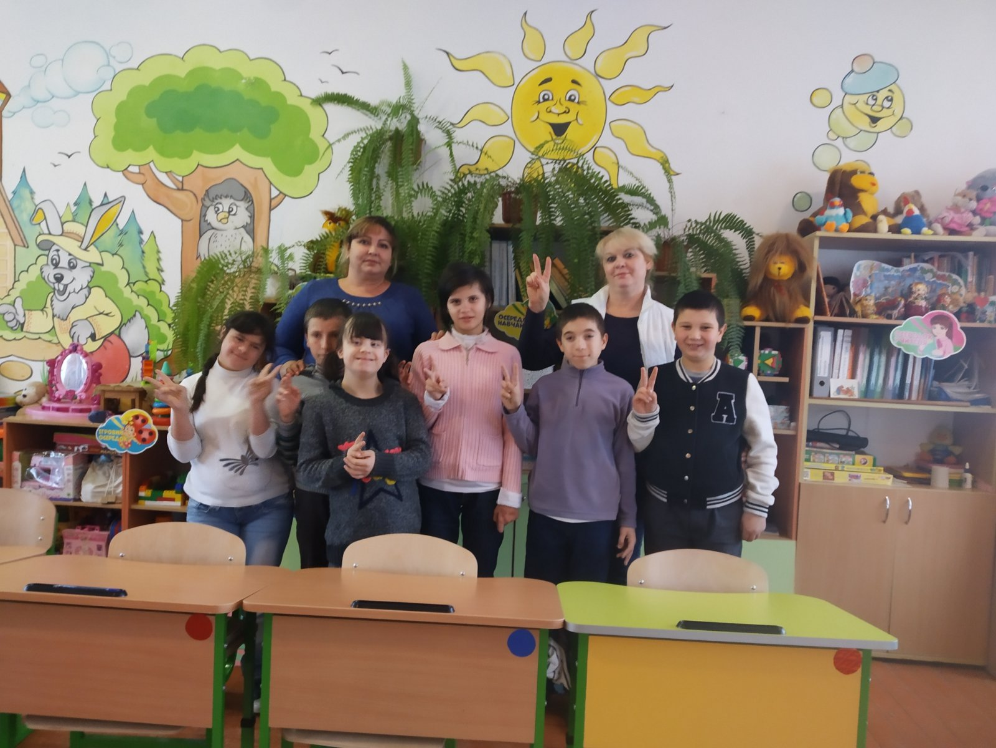
6-б клас

Slide 6
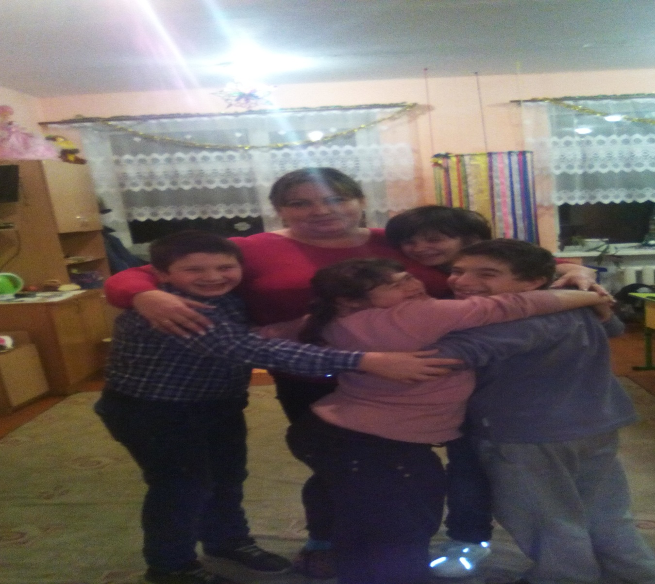
"щоб діти довіряли світу, любов'ю треба їх зігріти"

Slide 7

5
основних заповідей,
Яких я дотримуюсь
У своїй роботі
Люби дитину
Вір у дитину
Знай дитину
Поважай дитину
Розумій дитину

Slide 8

Проблема над якою працюю
Розвиток творчих здібностей дітей
з особливими потребами
Актуальність теми:
Зображувальна діяльність відіграє
ведике значення для всебічного розвитку
особистості .
Саме під час зображувальної діяльності дитина
має можливість доступними засобами виразити
свій емоційний стан, своє ставлення до
навколиного світу, вчитися самостійно створювати
прекрасне та помічати його на малюнках .

Slide 9
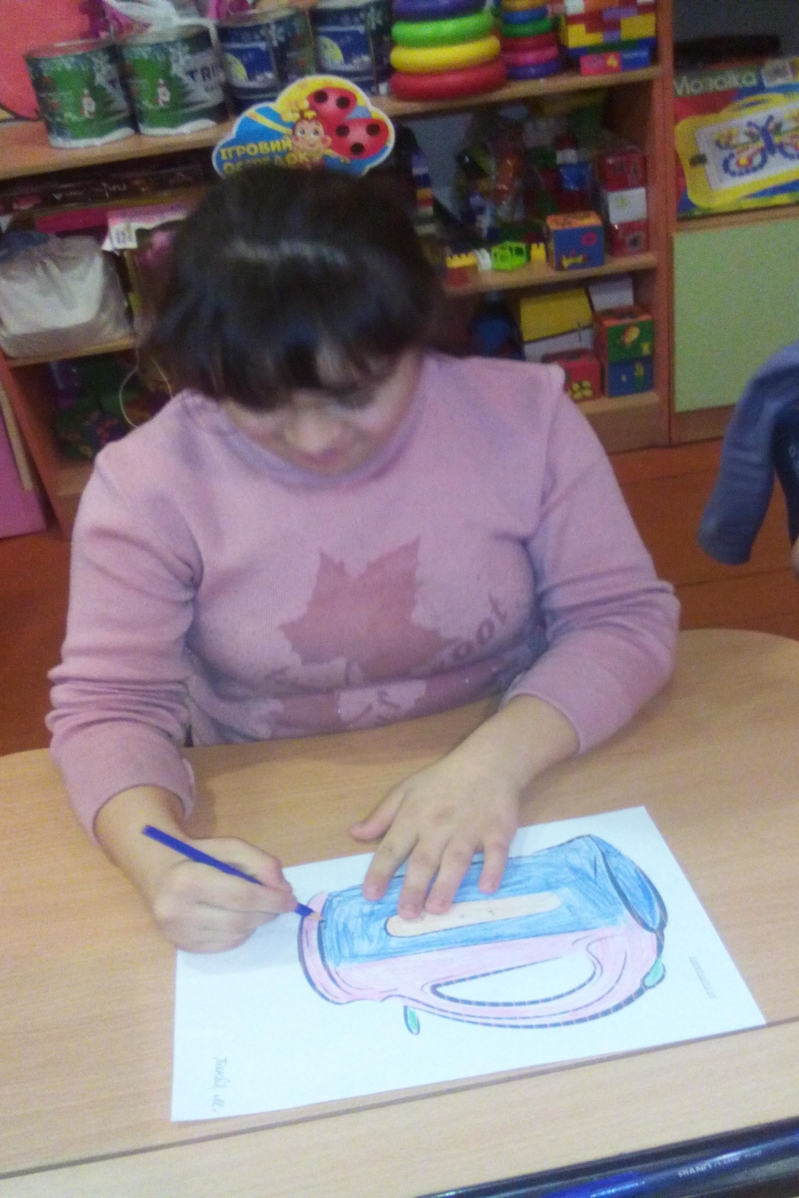
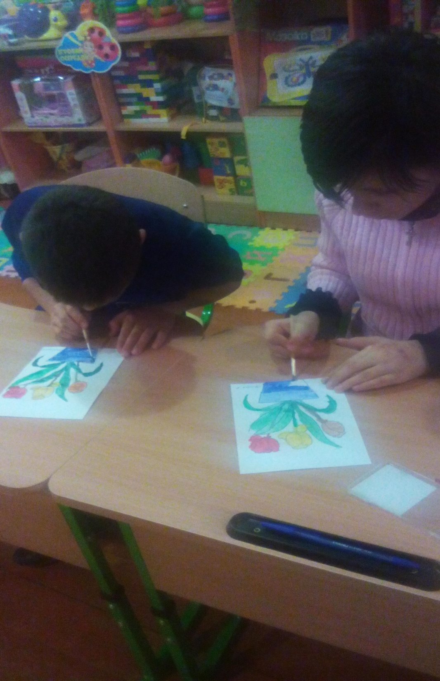

Slide 10
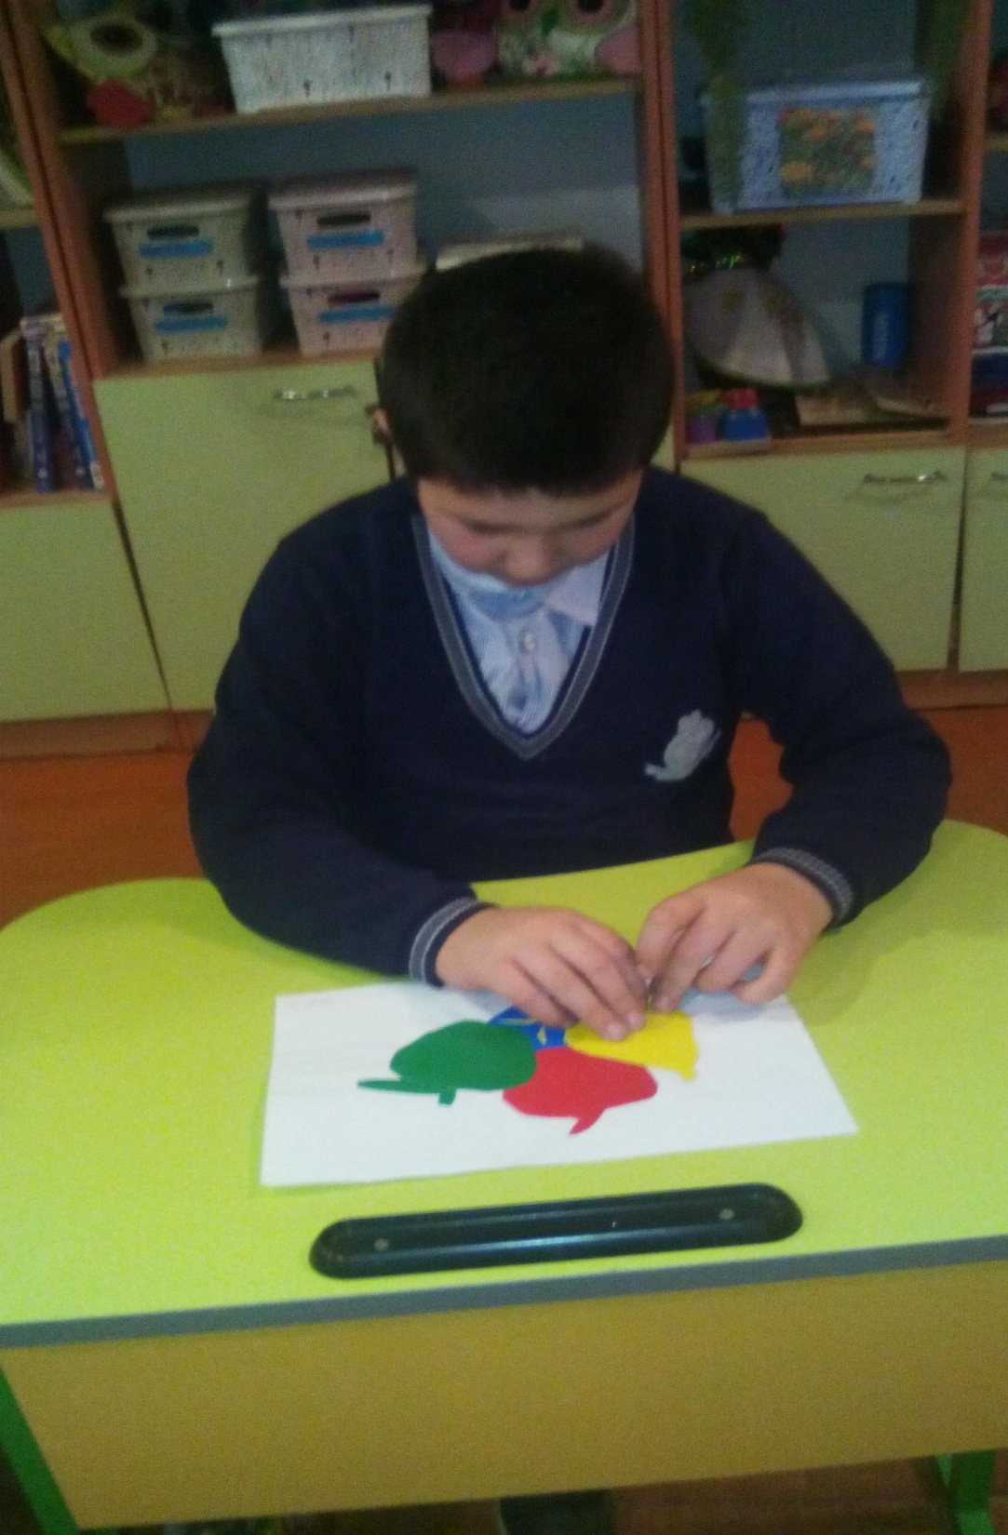
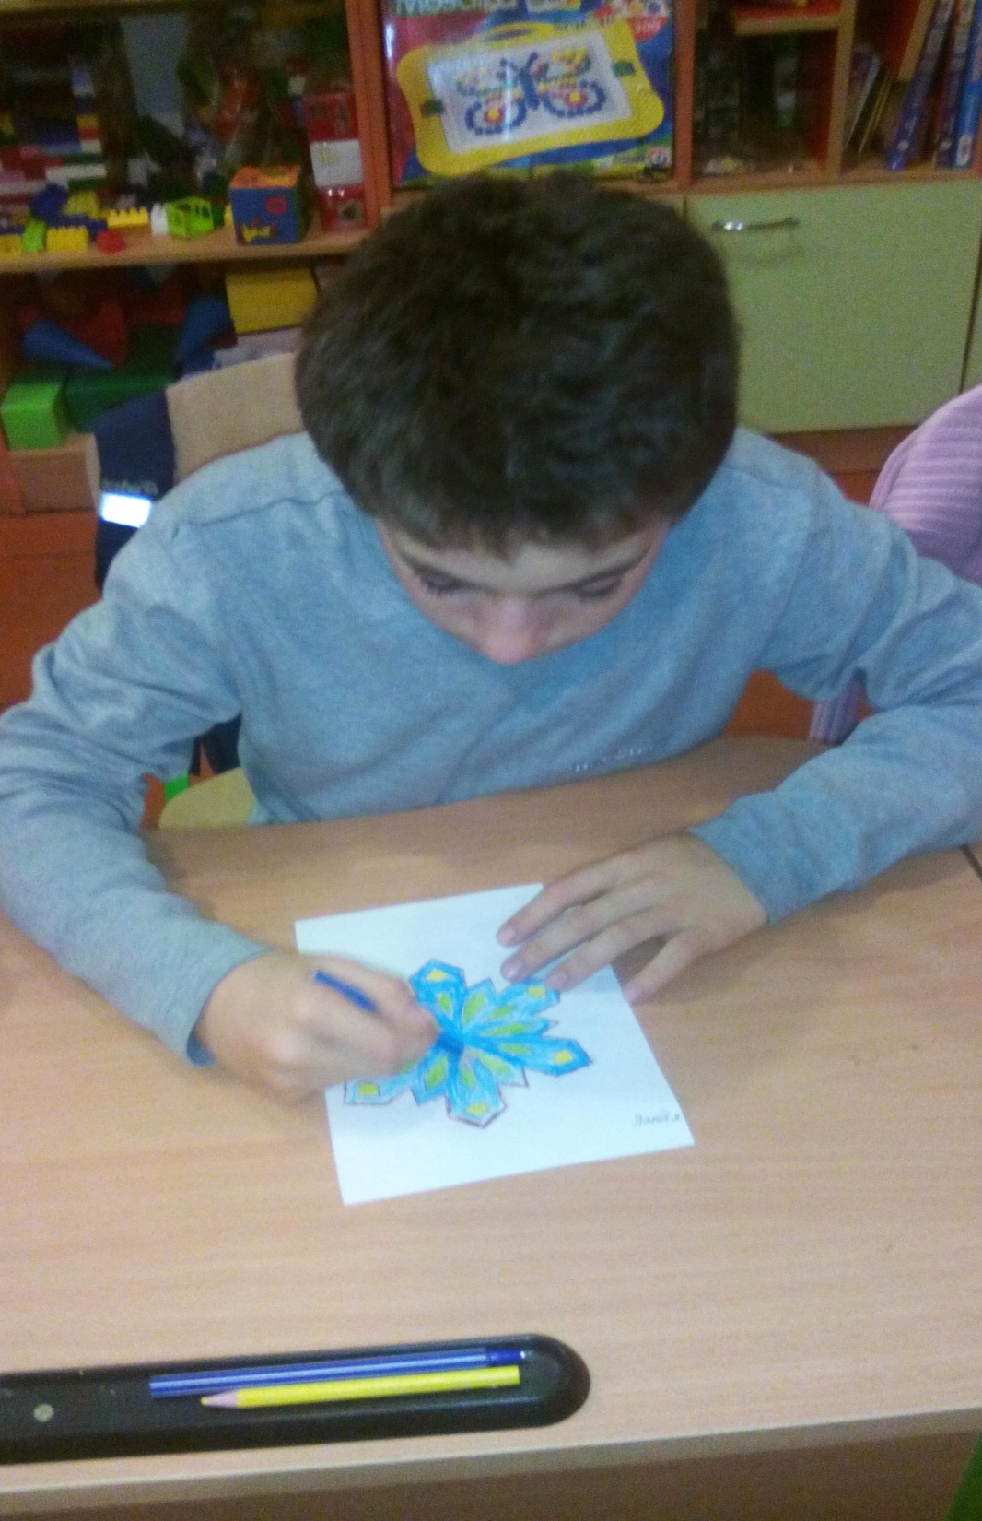

Slide 11
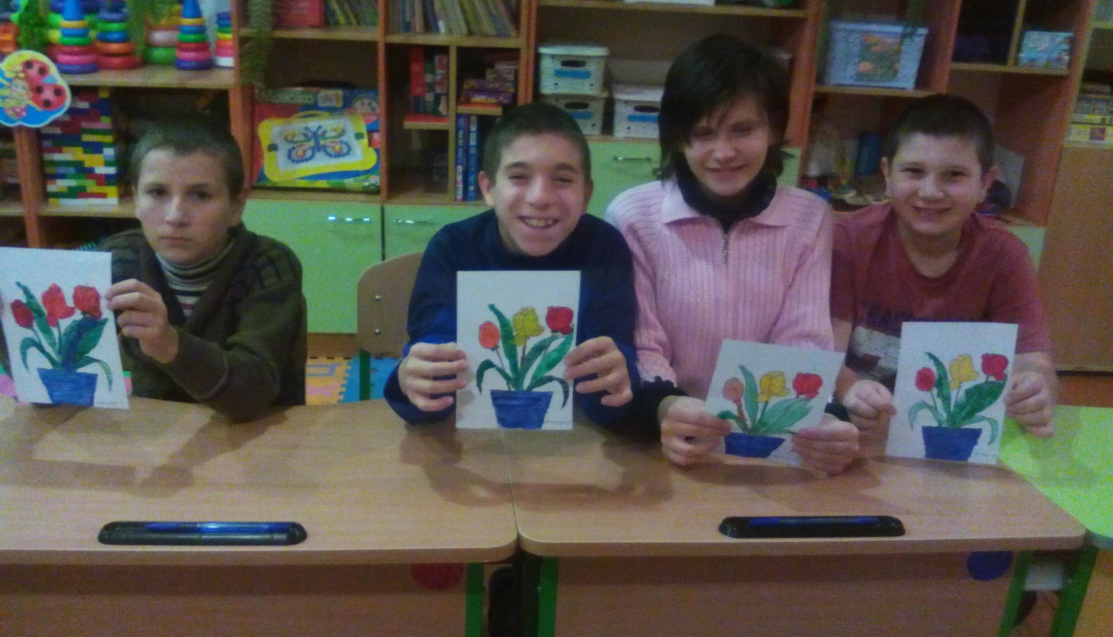

Slide 12
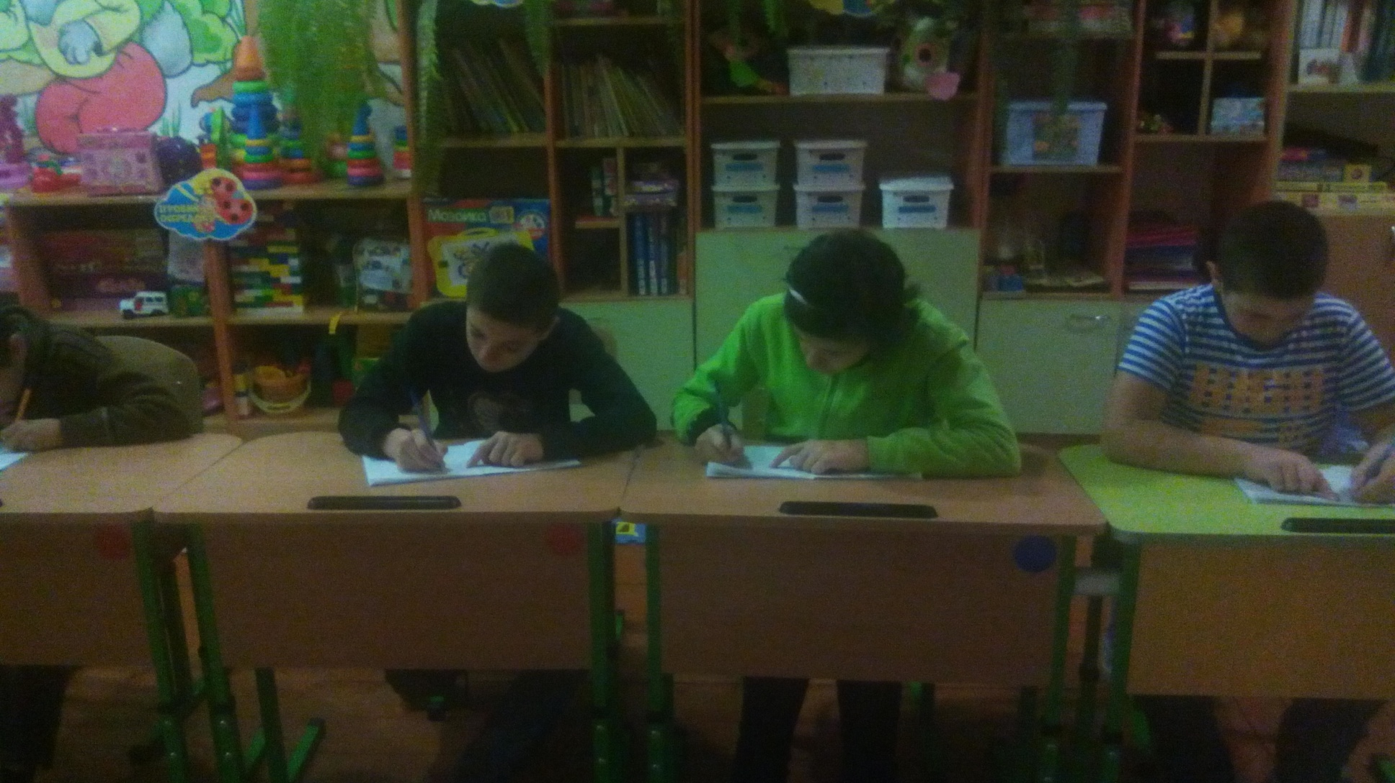
Пробудити жагу до навчання -
моє щоденне непросте
завдання

Slide 13
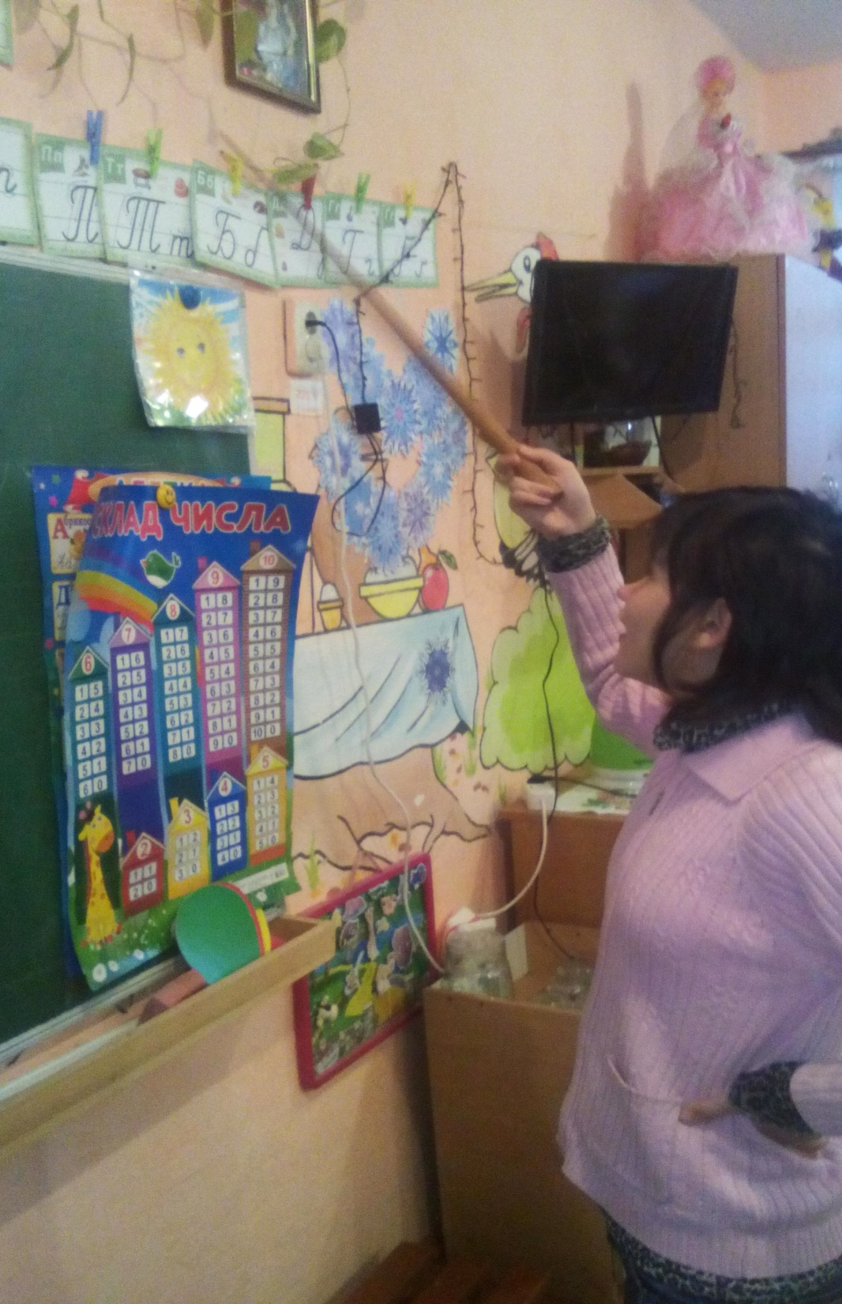
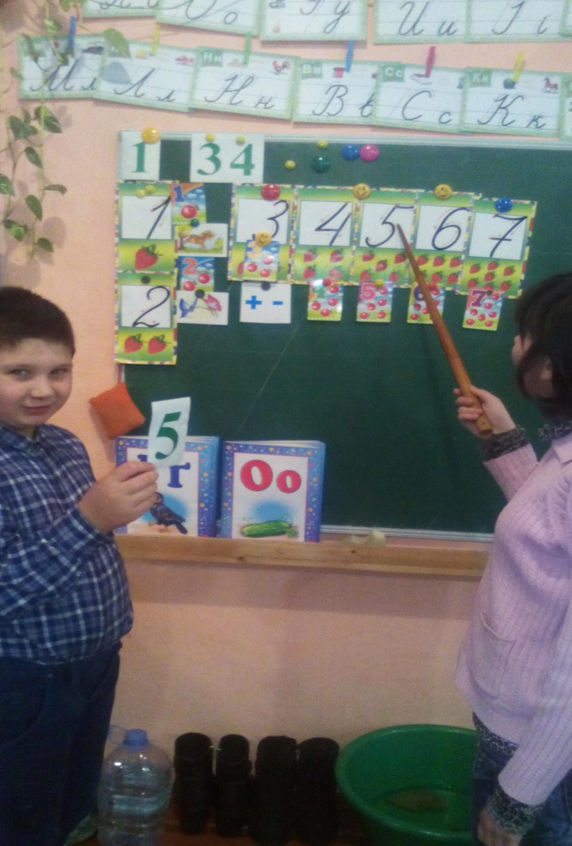

Slide 14
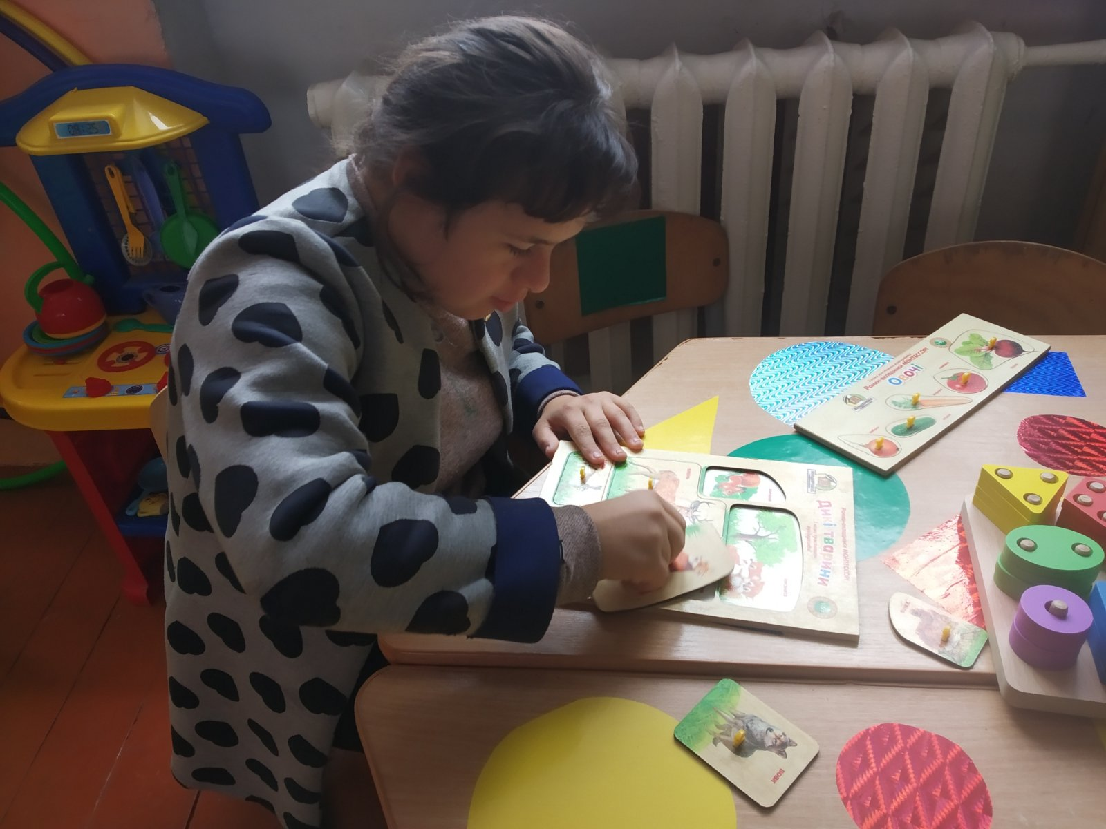
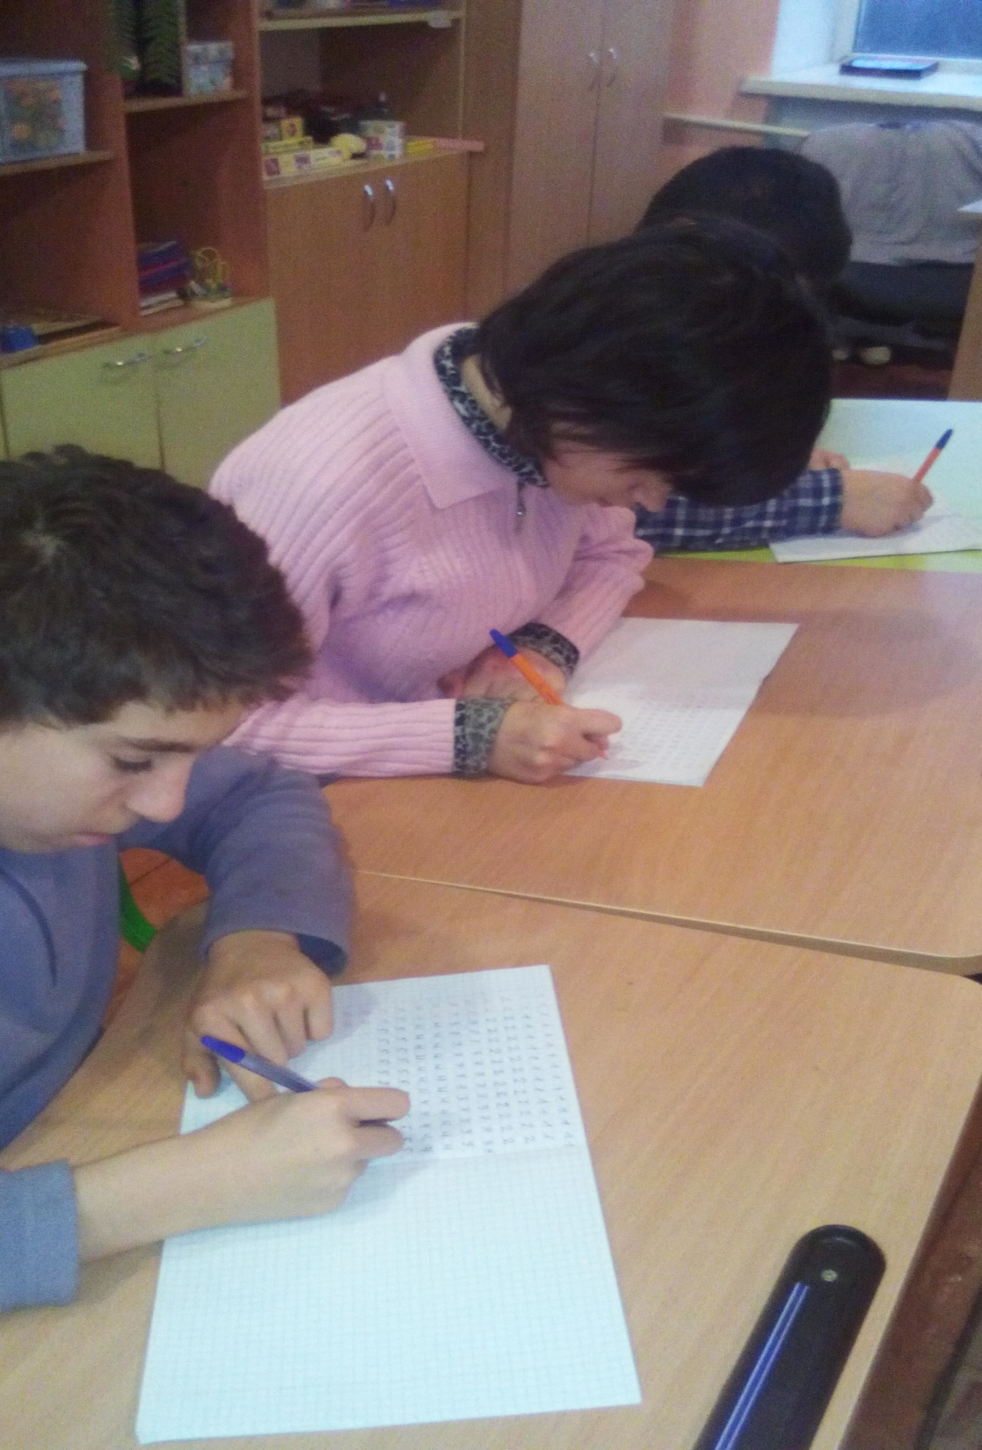
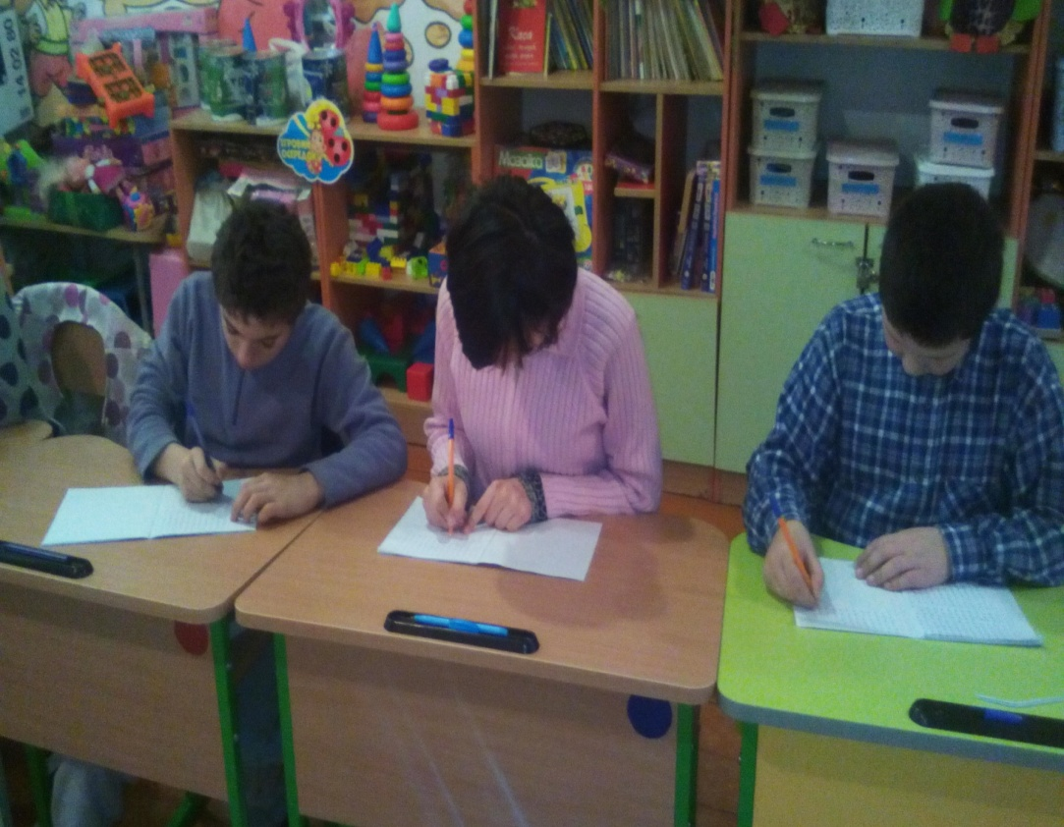

Slide 15
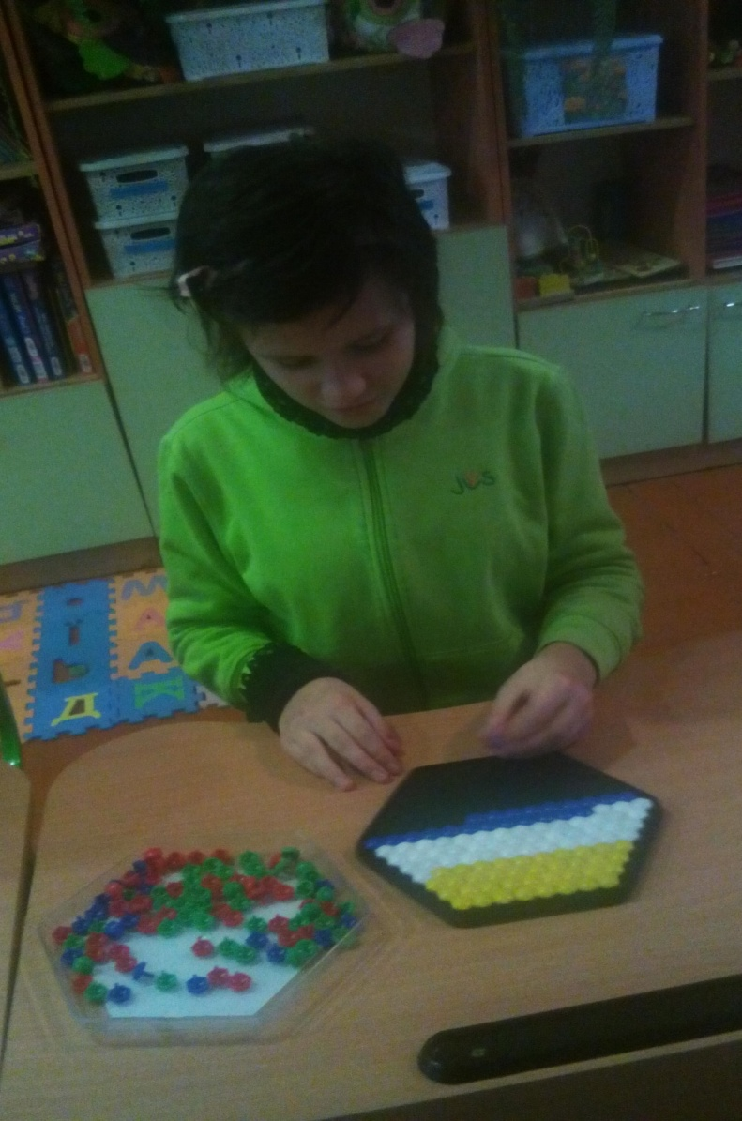
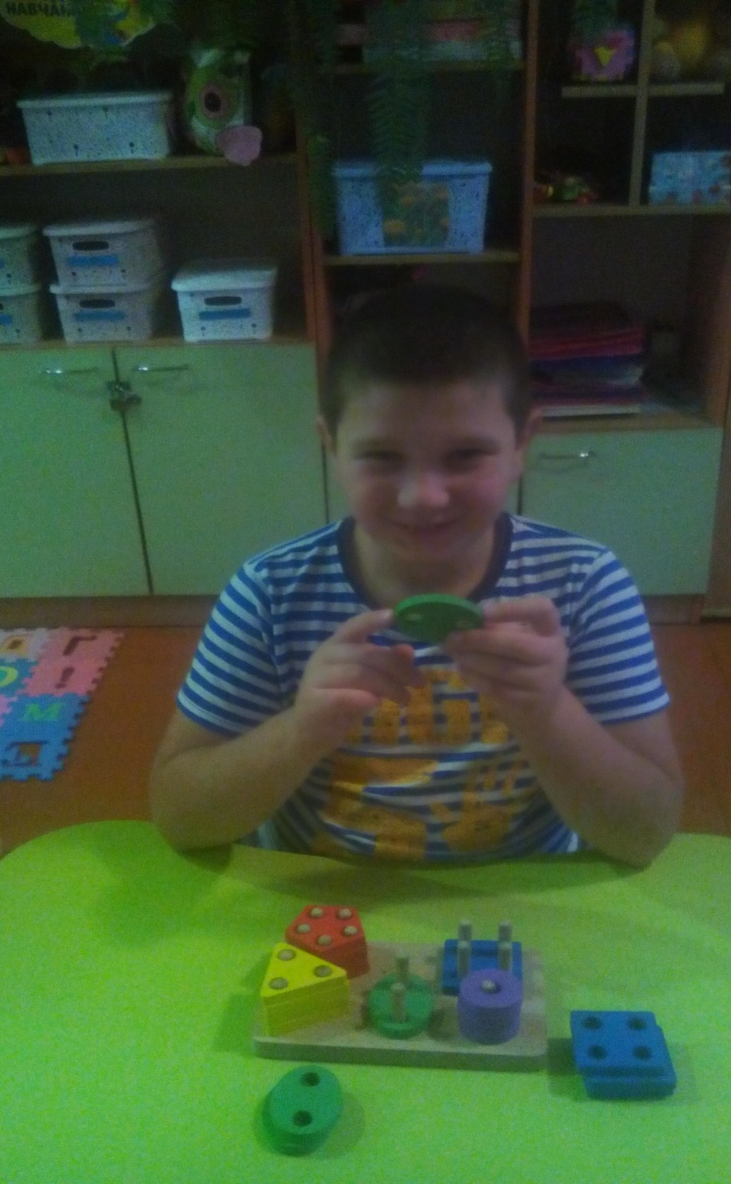
Дрібна моторика –
запорука гарного мовлення

Slide 16
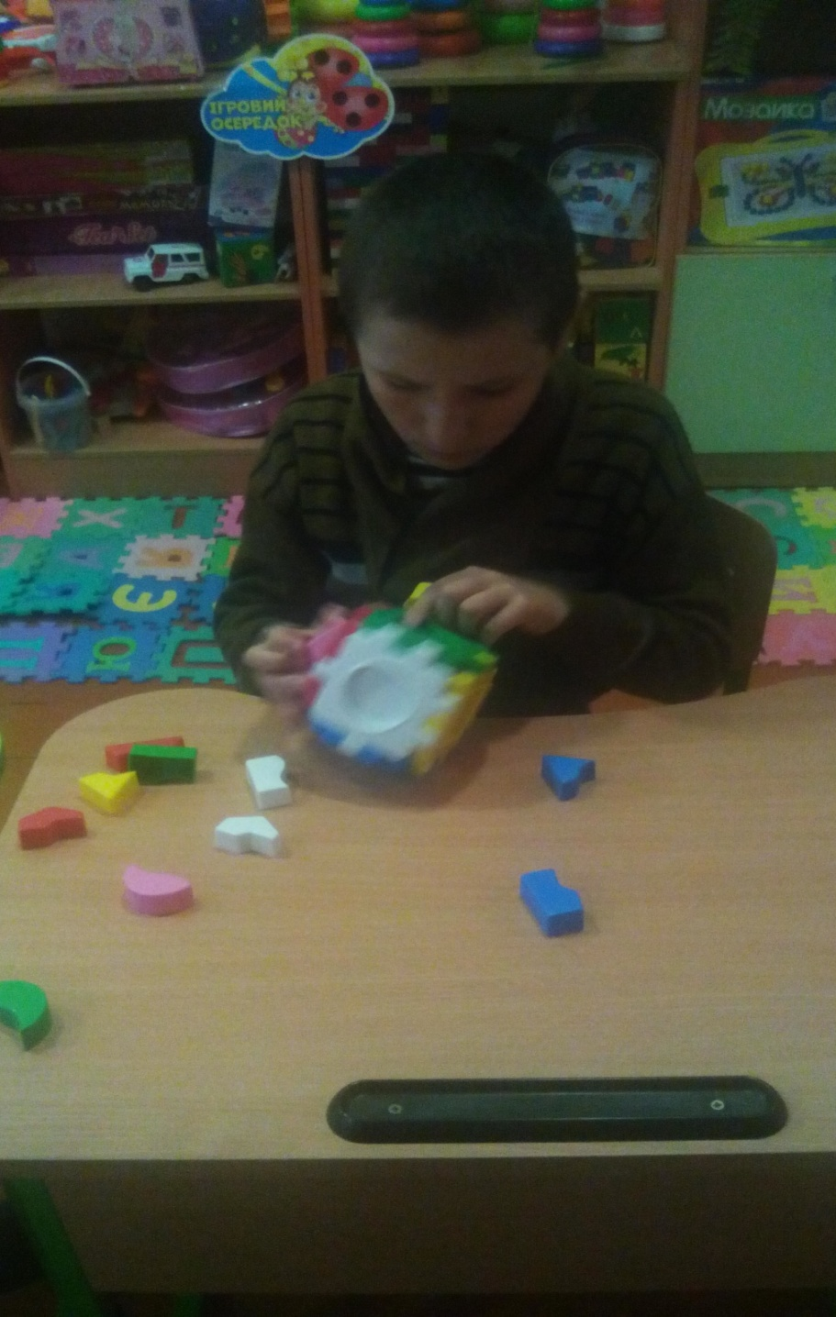
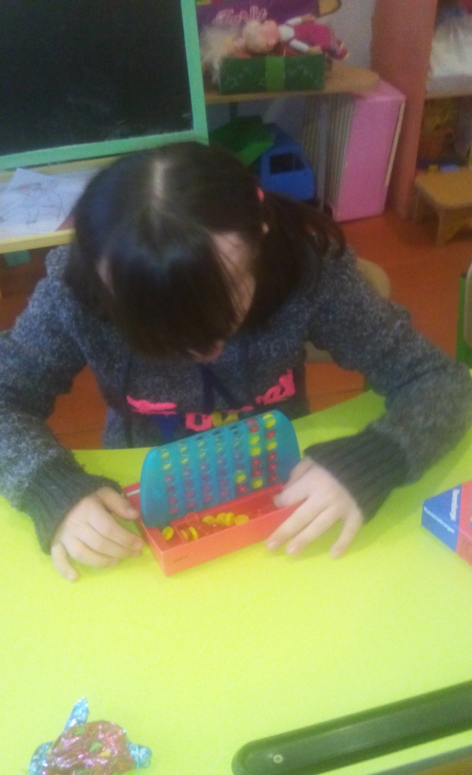

Slide 17
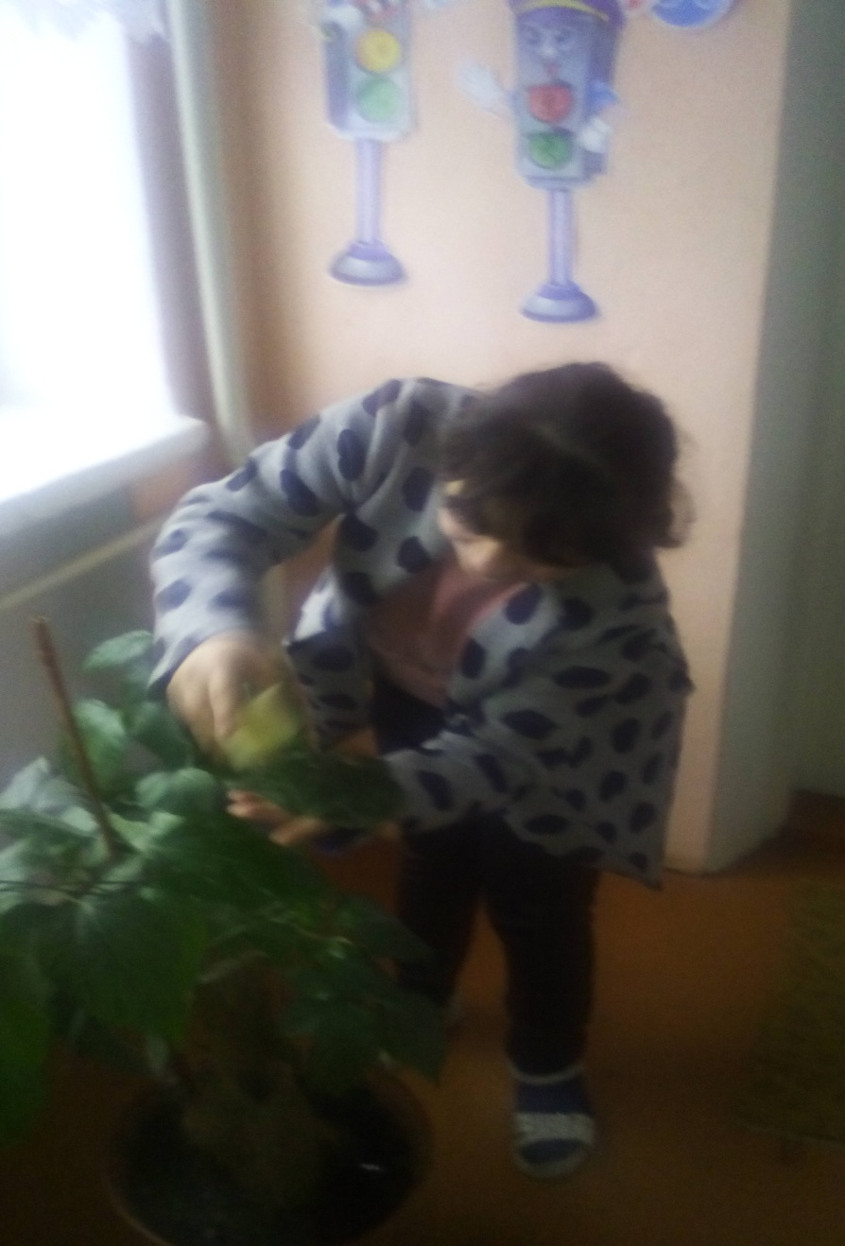
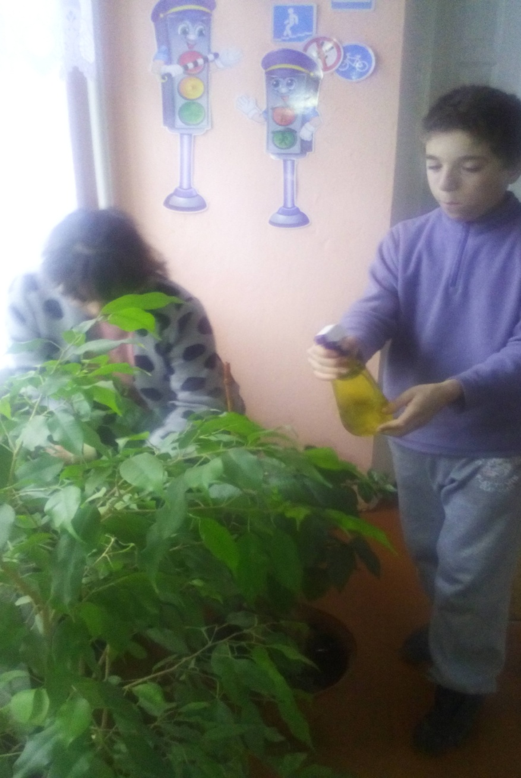
Догляд за куточком природи

Slide 18
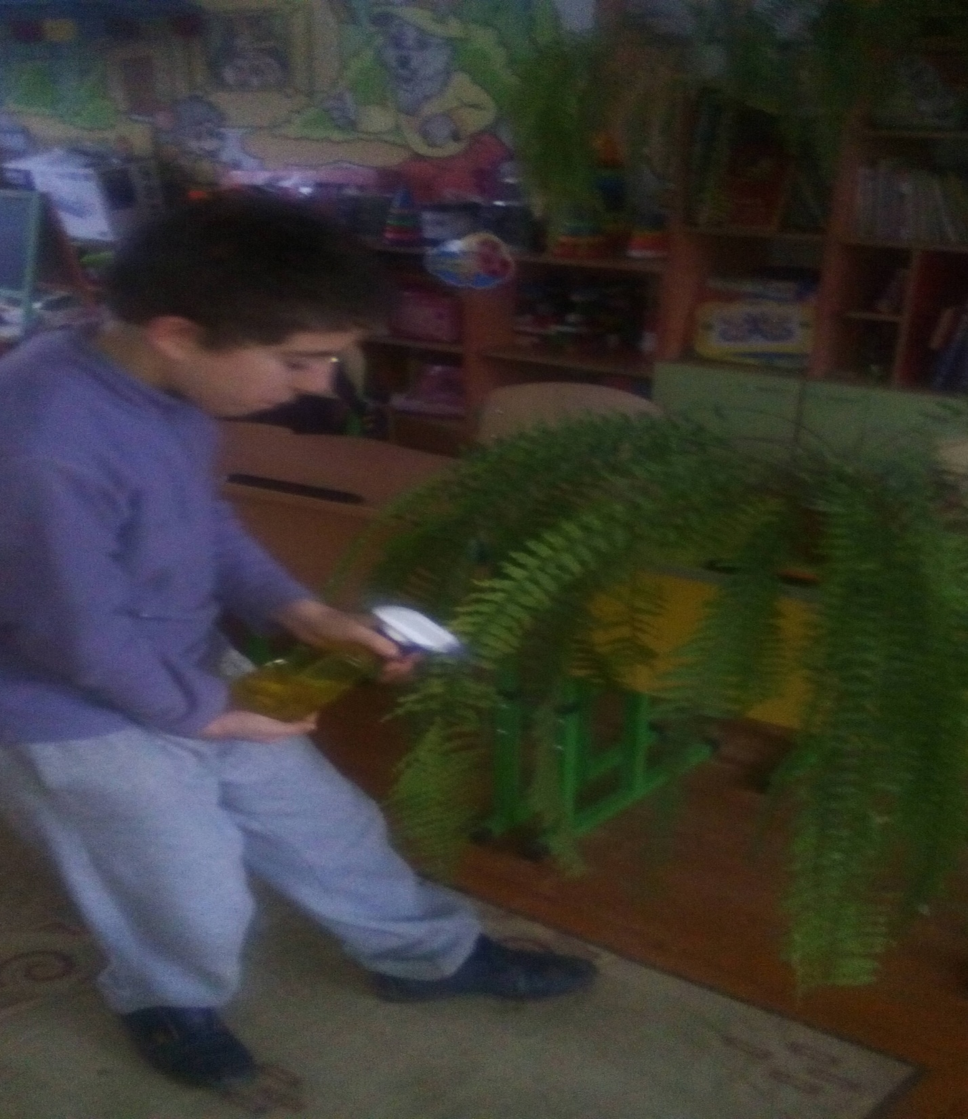

Slide 19
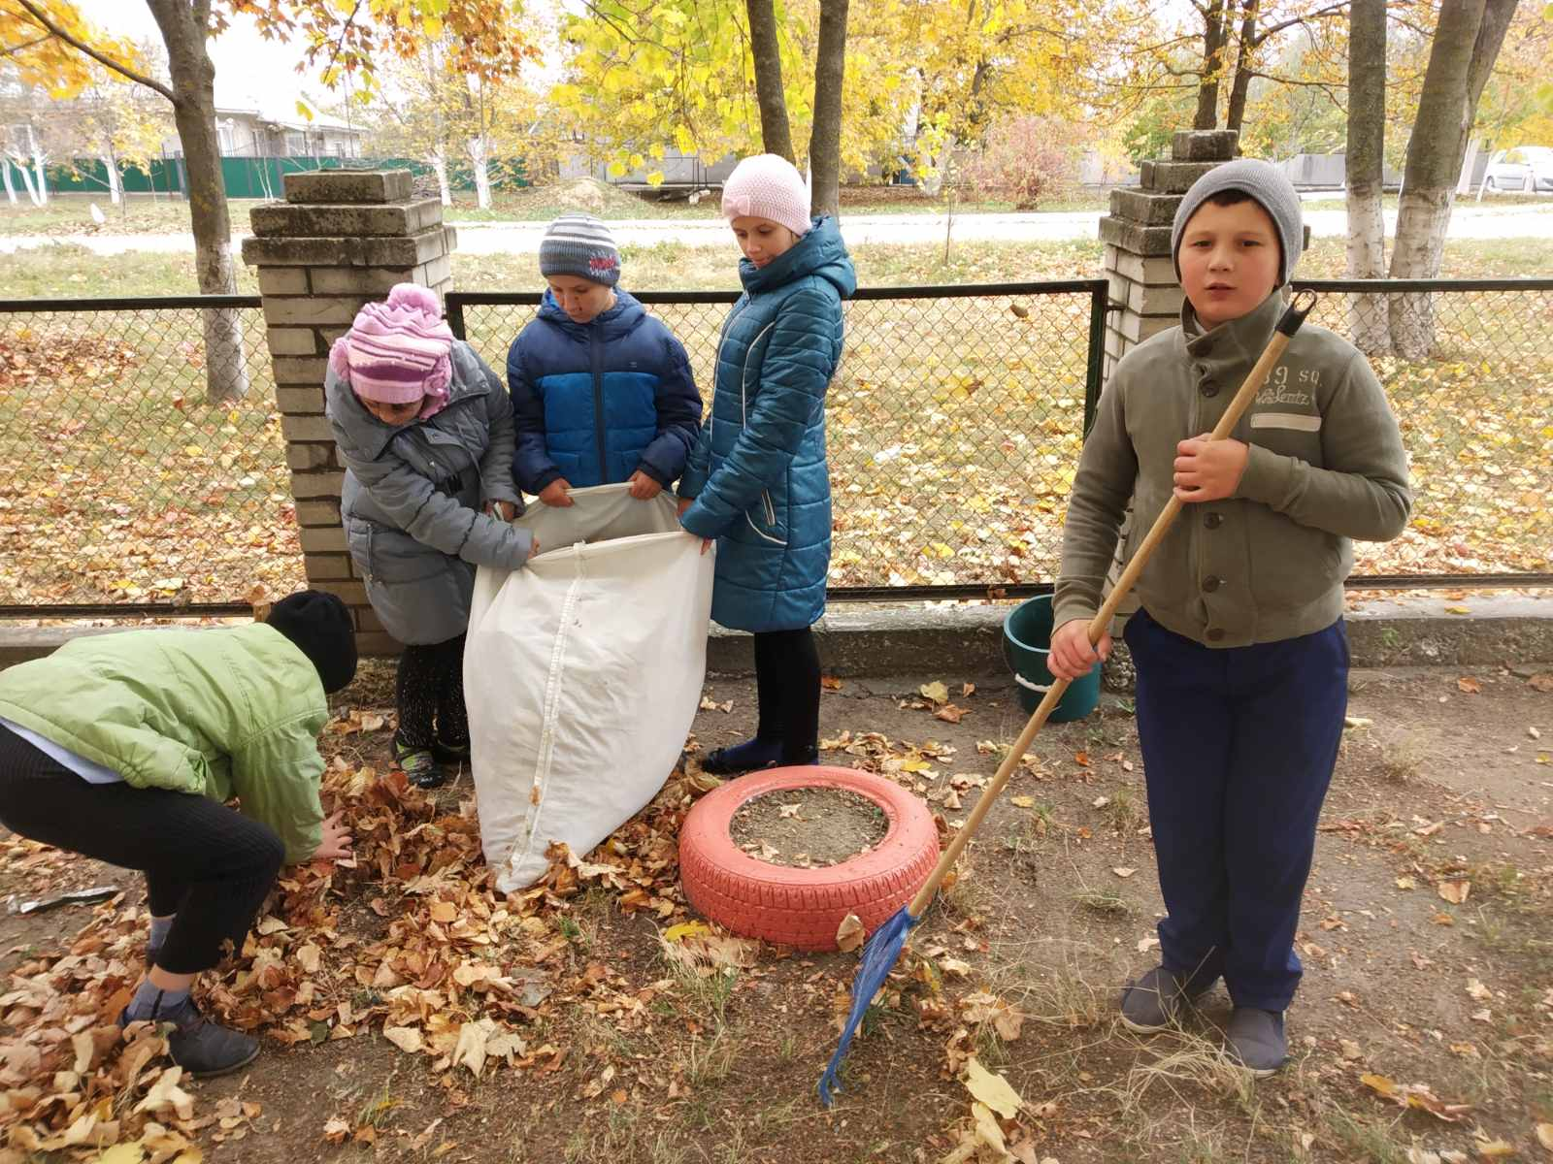
Вміти треба працювати-
Працю треба Шанувати,
І тоді україна буде процвітати

Slide 20
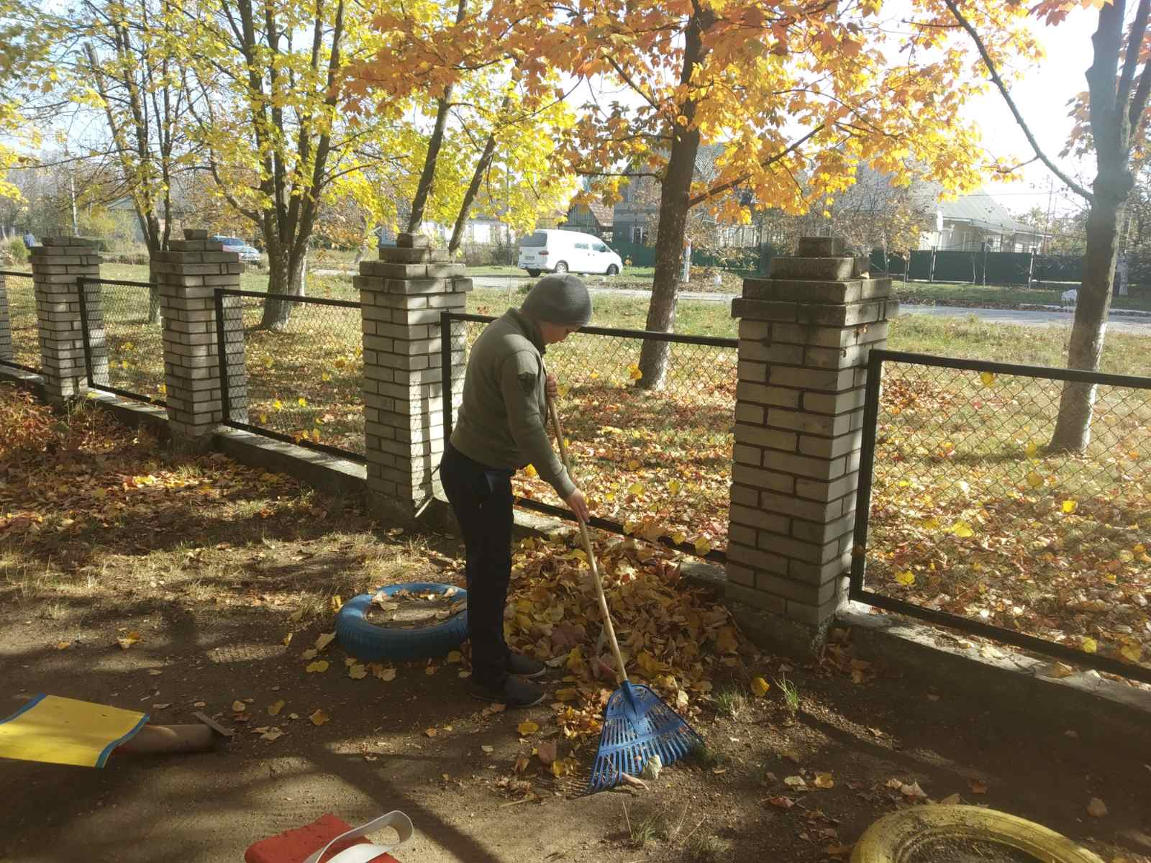
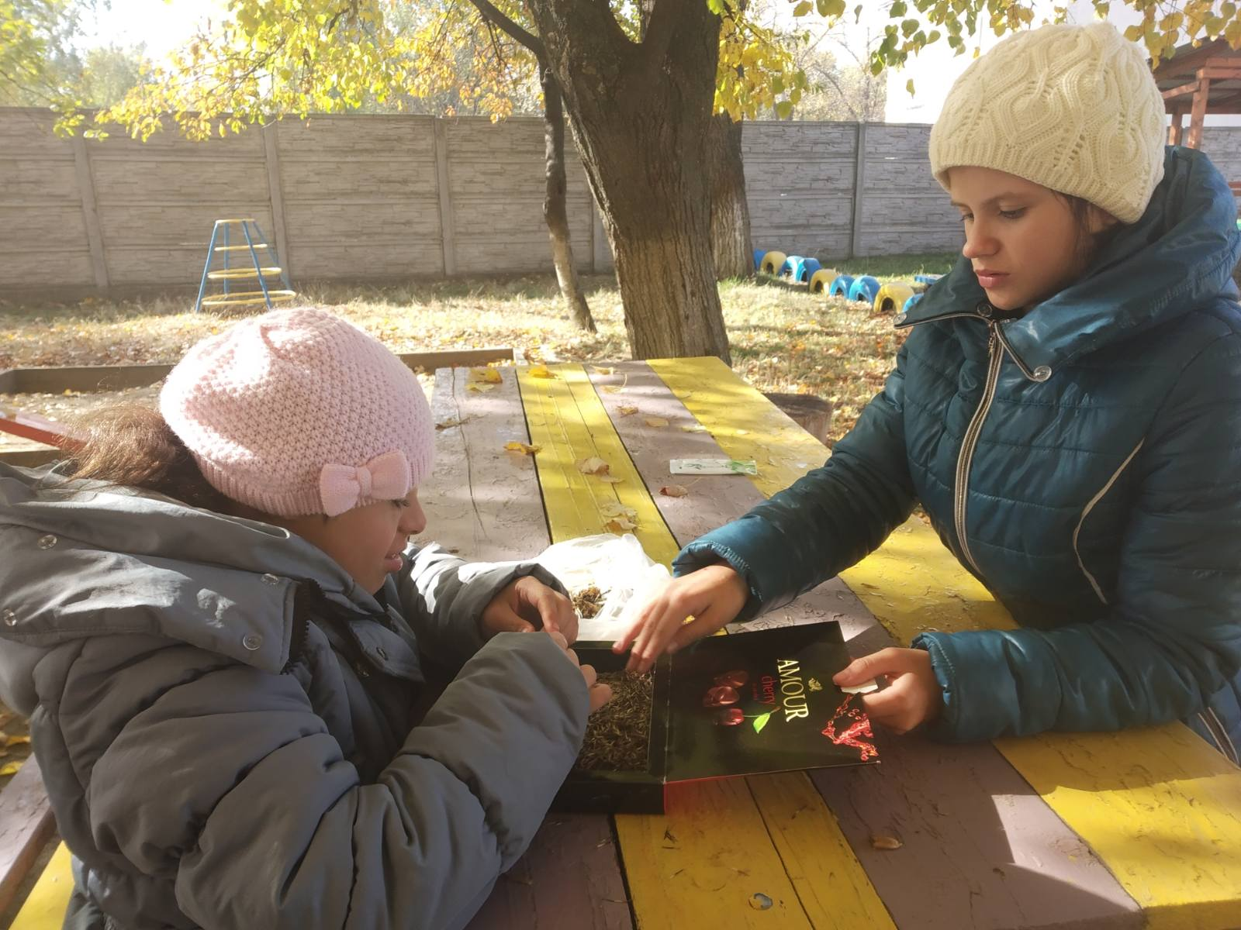

Slide 21
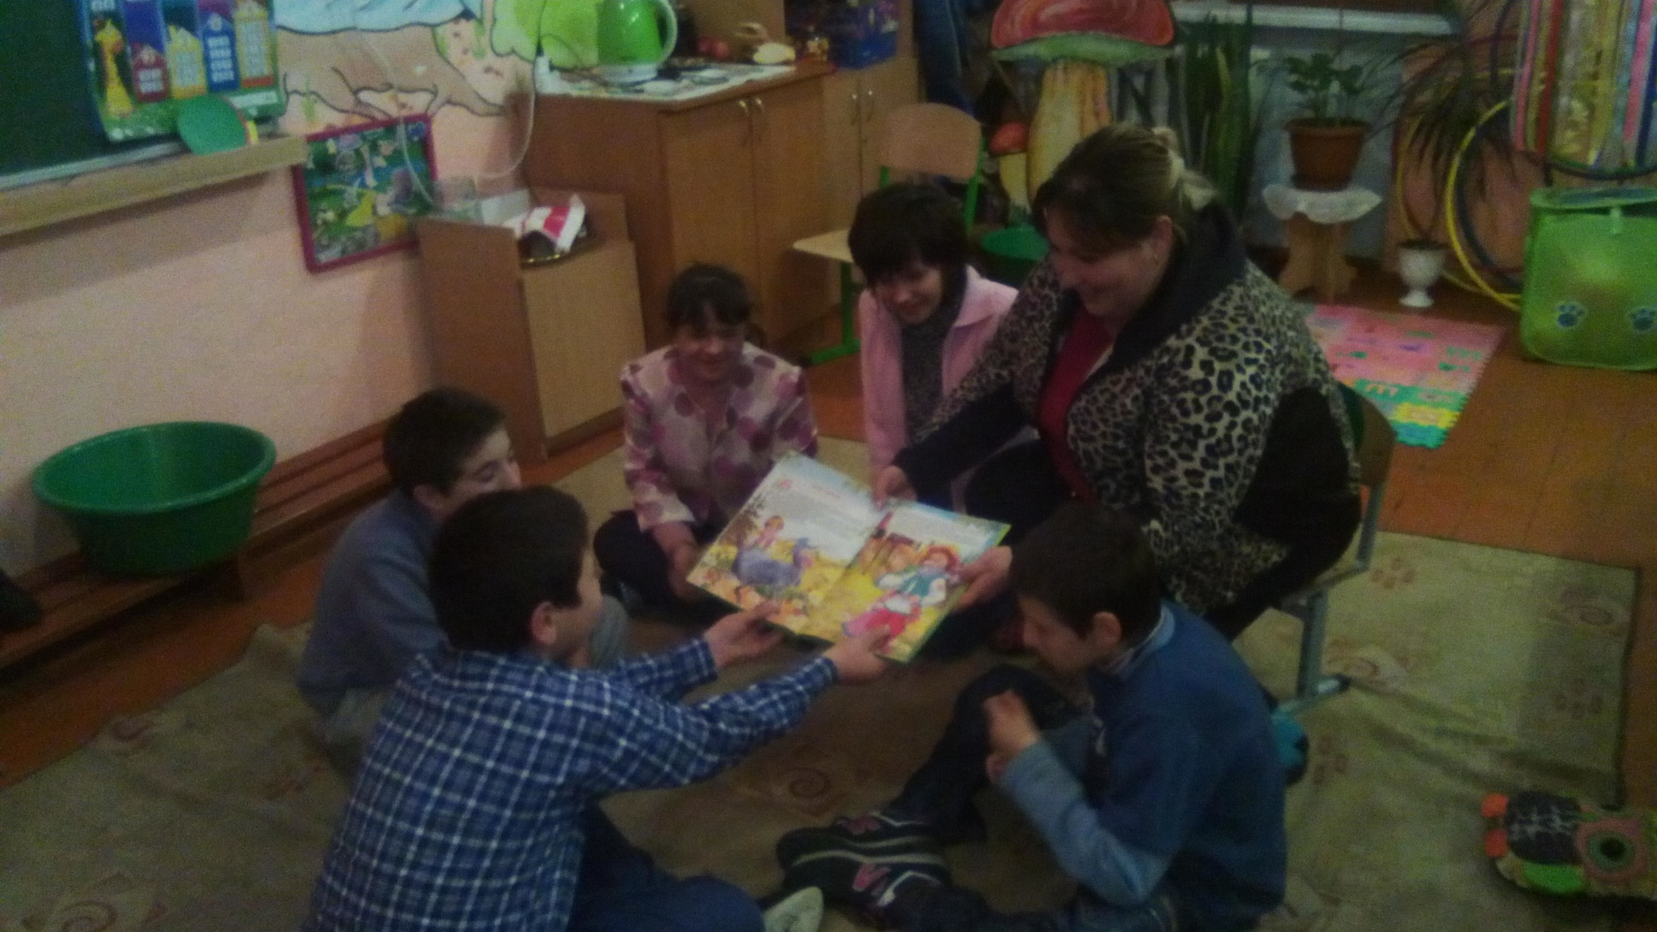
Хоча вони й не малюки-
Всеодно люблять казки

Slide 22
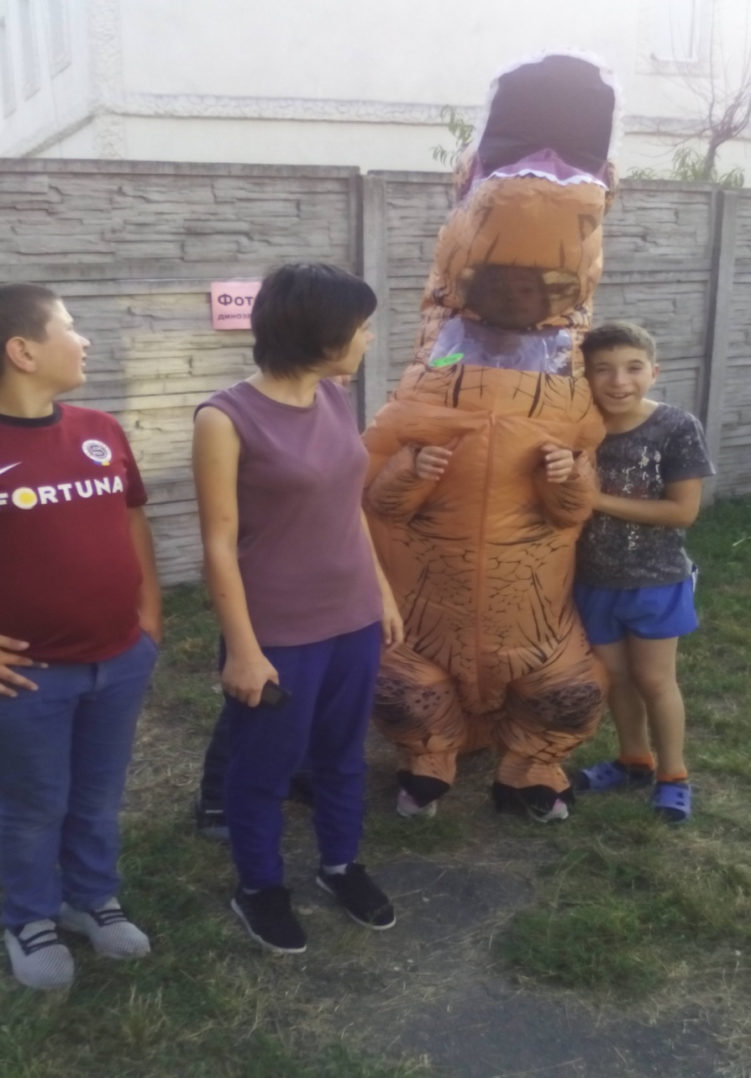
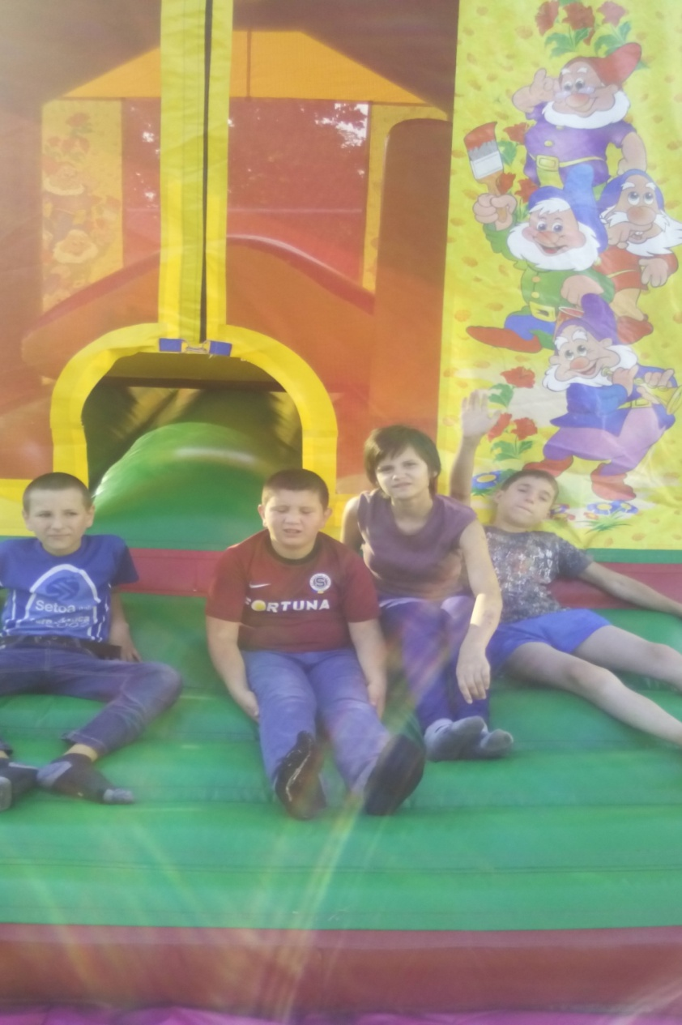
Гарний відпочинок

Slide 23
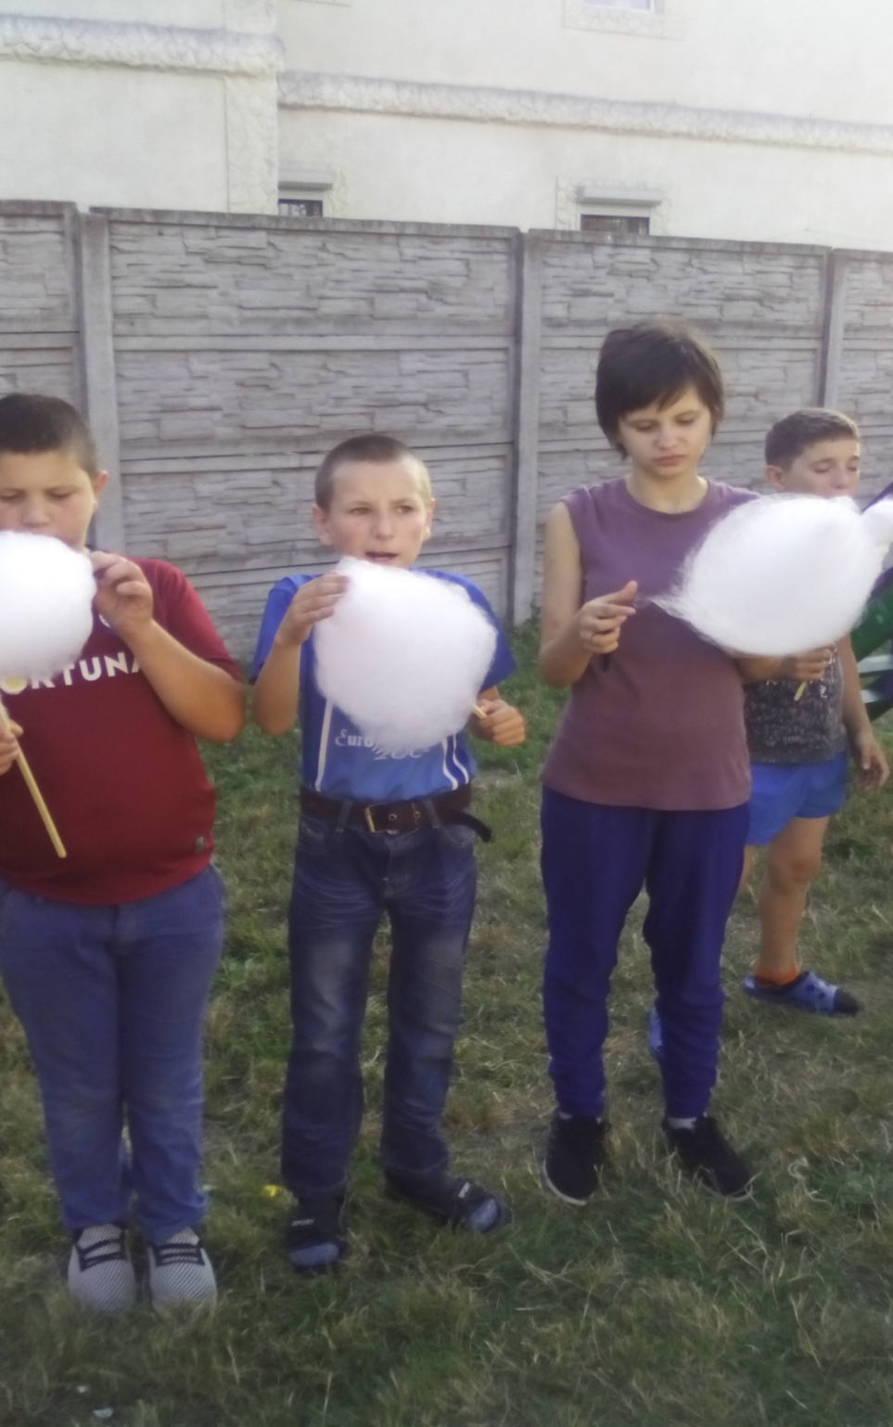
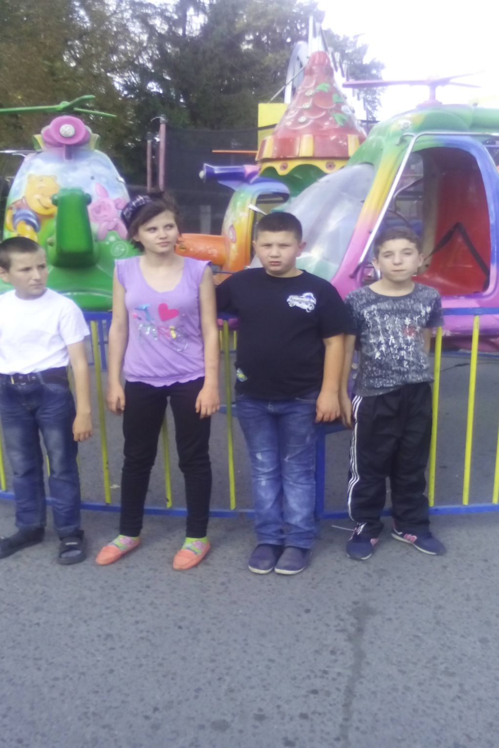

Slide 24
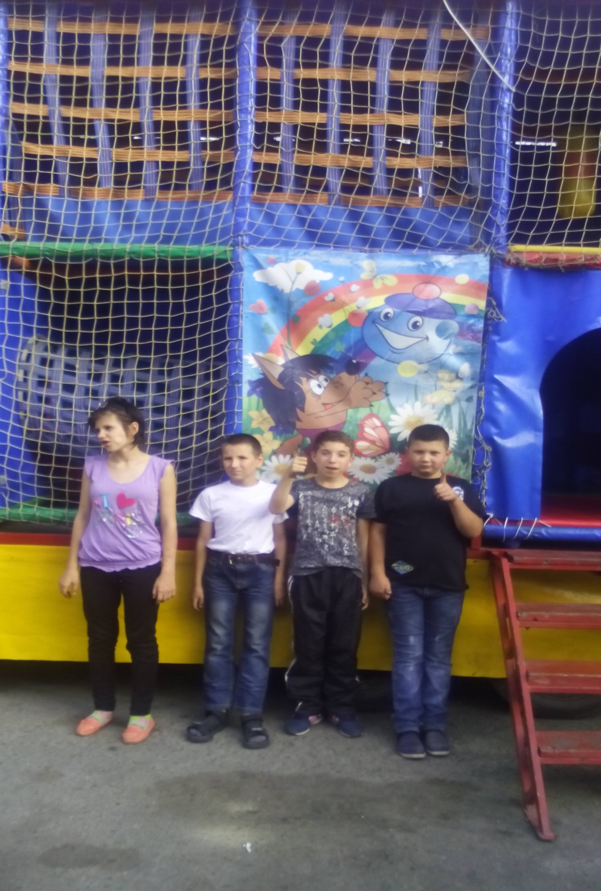
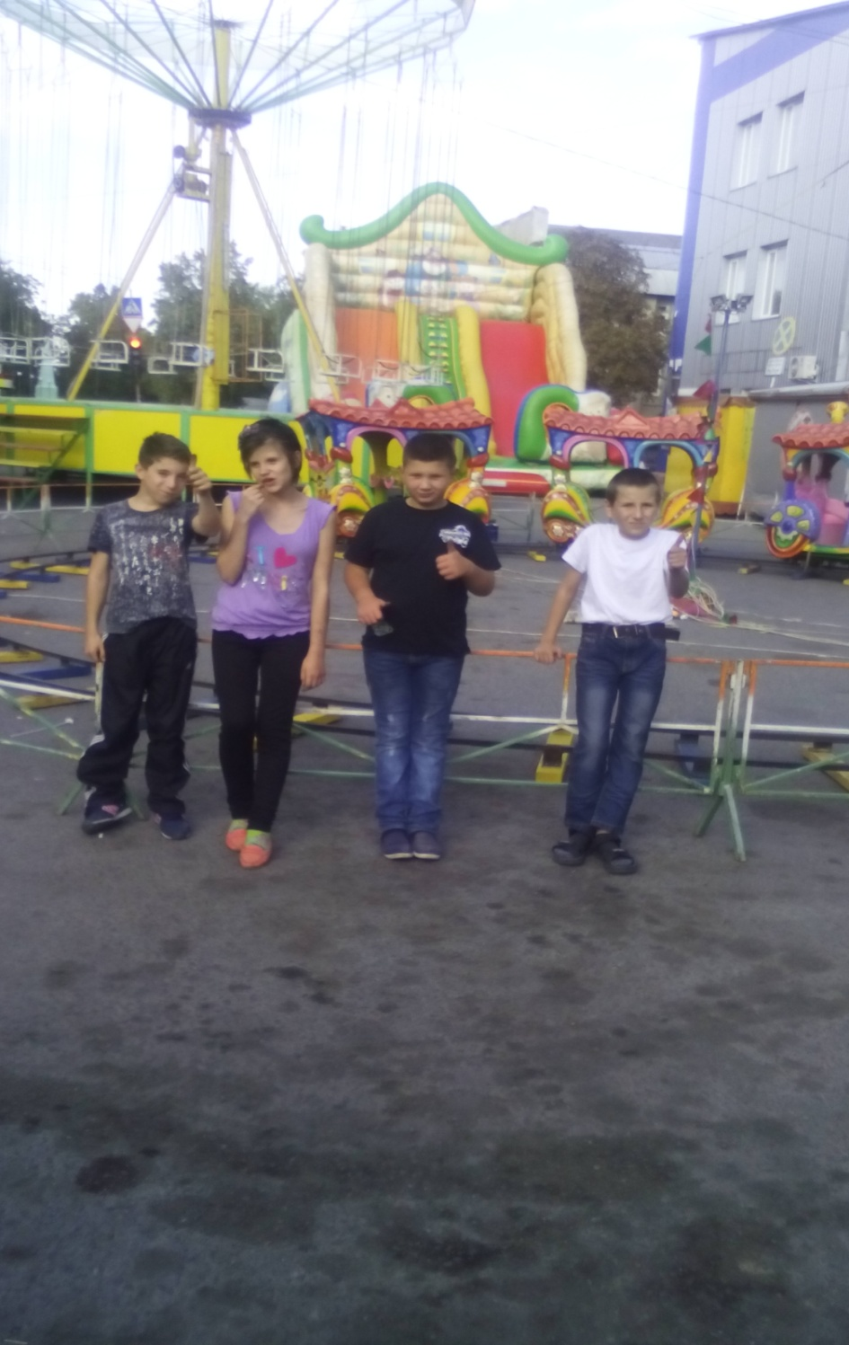

Slide 25
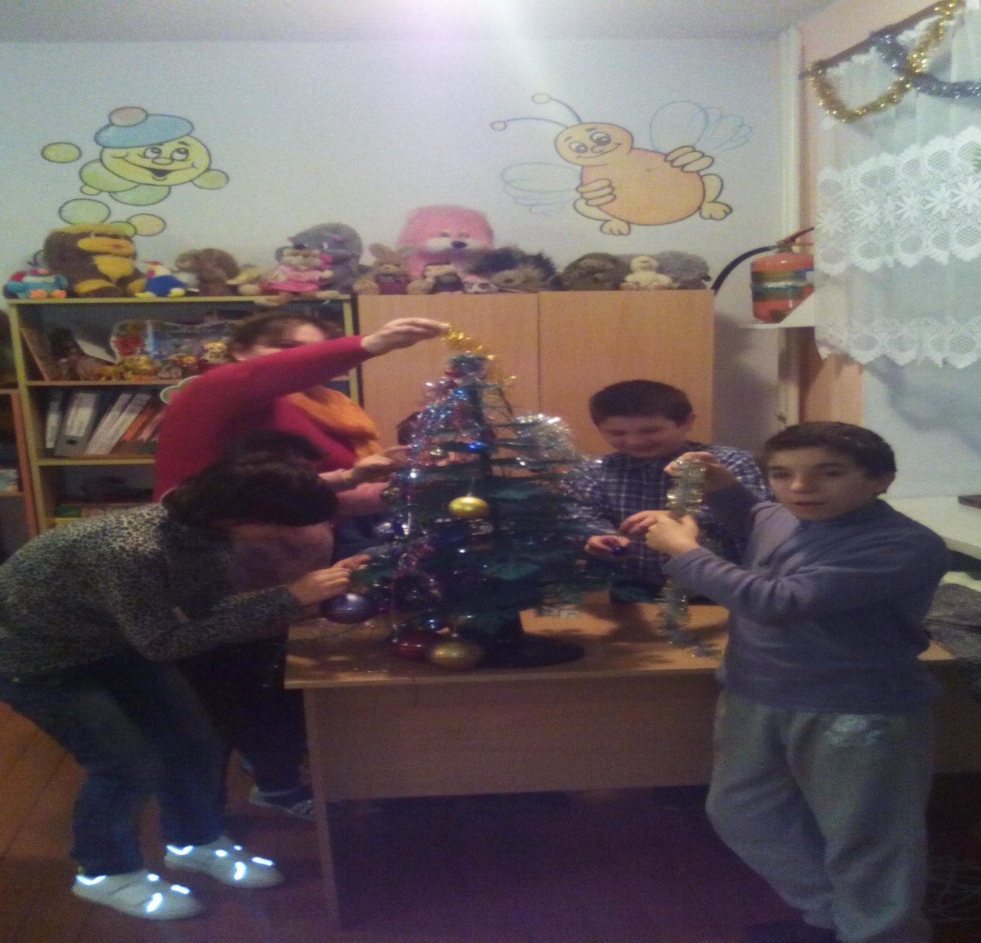
Готуємось до Новорічних свят

Slide 26
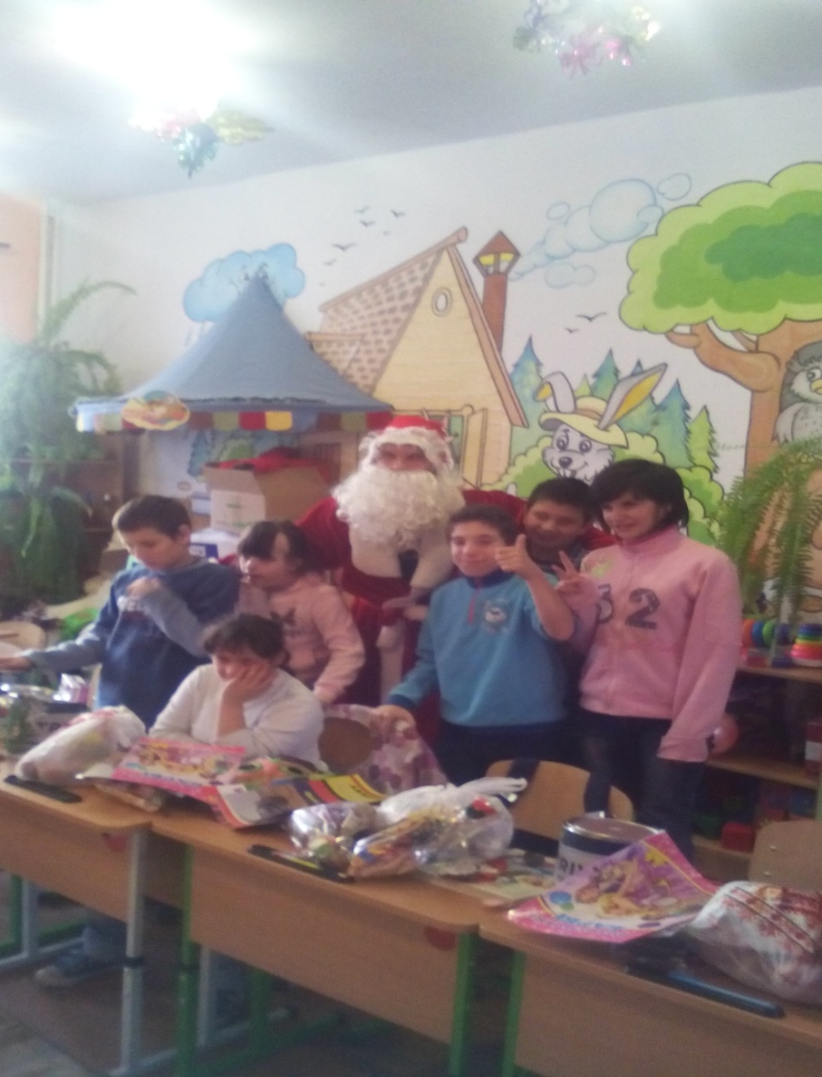
До нас завітав святий миколай

Slide 27
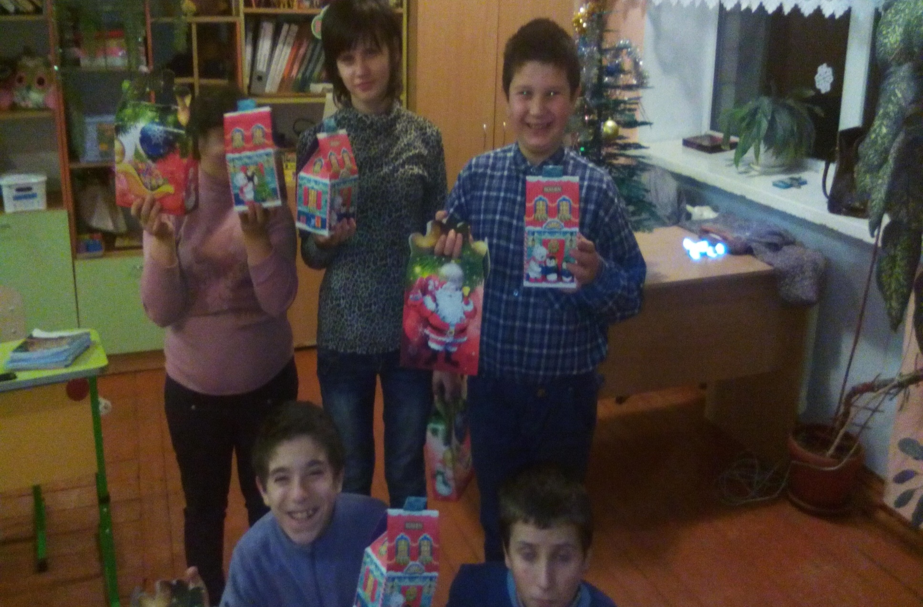

Slide 28


